Slide 1


国家中小学课程资源
电势差
年 级：高二 | 学 | 科：物理（人教版）
主讲人：岳凌月 | 学 | 校：北京师范大学附属中学

Slide 2
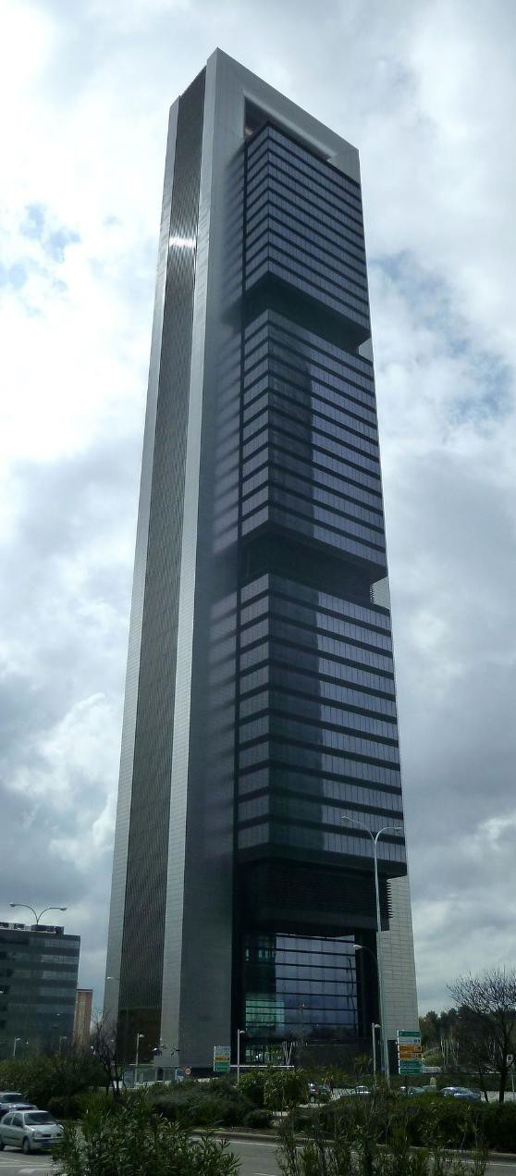

如果我们要从6楼走到8楼， 影响我们做功多少的因
素是这两层楼的高度差 还是楼的高度呢？

Slide 3






某个电荷在确定的电场中由A 点移动到B点，影响静电力做 功多少的因素可能是A点或B点 的电势值呢？还是A、B两点之 间电势的差值呢？

Slide 4
1、定义：我们将电场中两点电势之间的差值 叫做电势差。
一、电势差
U_{AB}=ϕ_{A}－
U_{BA}=ϕ_{B}－ϕ_{A}
ϕ_{B}
U_{AB}=－U_{BA}
单位：伏特 V

Slide 5
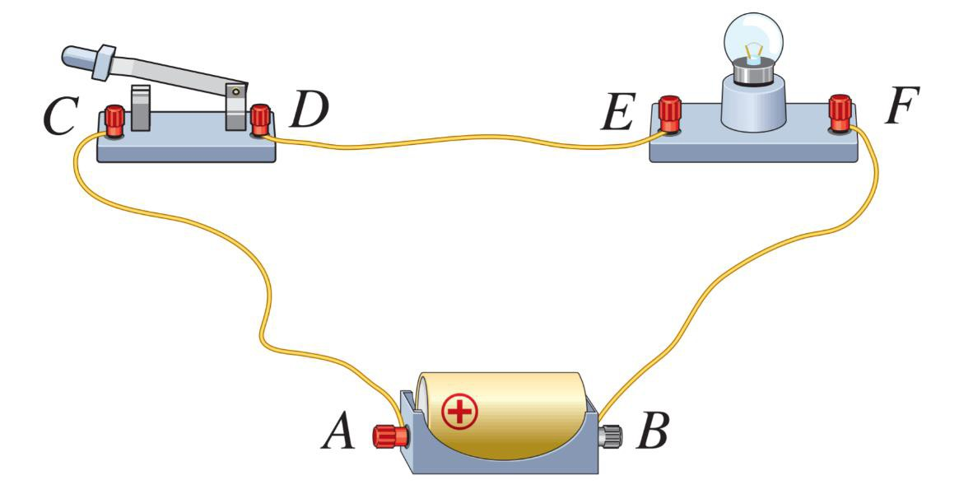
（1）电势差也叫电压

Slide 6
（2）电势差是标量。它的正负表示什么呢？
U_{AB}=ϕ_{A}－
ϕ_{B}
U_{AB}＞0
U_{AB}＜0
ϕ_{A}＞ϕ_{B}
ϕ_{A}＜ϕ_{B}

Slide 7
电势与零电势点的选取有关，那么电势差与零电 势点的选取有关吗？
想一想

Slide 8

回顾上节课的内容
电势为0
已知匀强电场的电场强度
E=3000N/C，A、B与C的距 离l₁和l₂分别为0.1m和0.04m， 求A、B两点的电势。
E
A
B
C

Slide 9

电势为0
电势为0
E
E
A
φ_{A}= 300V
B
φ_{B}= 120V
C
A
φ_{A}=180V
B
C
φ_{C}= －120V
U_{AB}=φ_{A}－φ_{B} = 300V-120V=180V
U_{AB}= φ_{A}－φ_{B} = 180V-0V=180V
电势差与零电势点的选取无关。

Slide 10
















某个电荷在确定的电场中由A 点移动到B点，影响静电力做 功多少的因素可能是A点或B点 的电势值呢？还是A、B两点之 间电势的差值呢？

Slide 11



W_{AB}=－ΔE_{p}＝EpA－EpB
＝qϕ_{A}－qϕ＝_{B}
q(ϕ_{A}－ϕ_{B})
＝qU_{AB}
影响静电力做功多少的是 电势差。

Slide 12



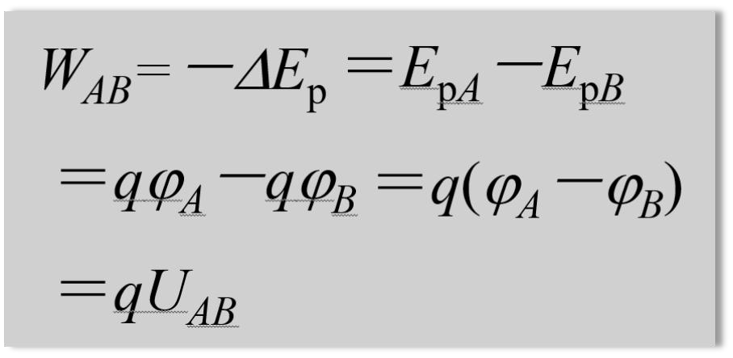
静电力做功与电势差的关系
W_{AB} ＝qU_{AB}
适用于恒力和变力做功

Slide 13
2、电势差的另一种表述
₌ ^{W}AB
U
AB
q
A、B两点间的电势差等于将电荷q从电场 中A点移动到B点静电力所做的功W_{AB}与电荷量q 之比。

Slide 14
某同学认为A、B两点间电势差由W_{AB}和q的数值 决定，你认为他的想法正确吗？请说明理由。
想一想
₌ ^{W}AB
U
AB
q

Slide 15


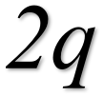











W
_{UAB =} AB
E
q
ϕ= ^{EP}
q
E = ^{F}
q
电势差的大小与试探电荷无关，
电势差由场源电荷和两点的位置决定

Slide 16
做一做
例题：在匀强电场中把电荷量为2.0×10⁻⁹C的点电荷从A点移 动到B点，静电力做的功为1.6×10⁻⁷J。再把这个电荷从B点 移动到C点，静电力做的功为－4.0×10⁻⁷J。
A、B间，B、C间，A、C间的电势差各是多大？
根据以上结果，定性画出电场分布的示意图，标出A、
B、C三点可能的位置。
把电荷量为－ 1.5×10⁻⁹C的点电荷从A点移动到C点， 静电力做的功是多少？

Slide 17
例题：在匀强电场中把电荷量为2.0×10⁻⁹C的点电荷从A点移 动到B点，静电力做的功为1.6×10⁻⁷J。再把这个电荷从B点 移动到C点，静电力做的功为－4.0×10⁻⁷J。
（1） A、B间，B、C间，A、C间的电势差各是多大？
_{UAB =} AB
W 1.6 ×10⁻⁷
解：
= V = 80V
q 2.0 ×10⁻⁹
_{UBC =} BC
W −4.0 ×10⁻⁷
=
V = −200V
q 2.0 ×10⁻⁹

Slide 18
例题：在匀强电场中把电荷量为2.0×10⁻⁹C的点电荷从A点移 动到B点，静电力做的功为1.6×10⁻⁷J。再把这个电荷从B点 移动到C点，静电力做的功为－4.0×10⁻⁷J。
（1） A、B间，B、C间，A、C间的电势差各是多大？
₌ ^{W}AC
₌ ^{W}AB
+W_{BC}
U
= U +U
AC
q
q
AB
BC
=80V+（-200）V
注意角 标顺序
=-120V

Slide 19
例题：在匀强电场中把电荷量为2.0×10⁻⁹C的点电荷从A点移 动到B点，静电力做的功为1.6×10⁻⁷J。再把这个电荷从B点 移动到C点，静电力做的功为－4.0×10⁻⁷J。
（2）根据以上结果，定性画出电场分布的示意图，标出A、
B、C三点可能的位置。
₌ ^{W}AB
＞0
ϕ_{A}＞ϕ _{B}
U
= 80V
AB
q
ϕ_{C}＞ϕ_{A}＞ϕ
^{U}AC^{＞ U}AB
B
W
= −120V＜0
AC
U_{AC} =
ϕ_{A}＜ϕ _{C}
q

Slide 20



例题：在匀强电场中把电荷量为2.0×10⁻⁹C的点电荷从A点移 动到B点，静电力做的功为1.6×10⁻⁷J。再把这个电荷从B点 移动到C点，静电力做的功为－4.0×10⁻⁷J。
（2）根据以上结果，定性画出电场分布的示意图，标出A、
B、C三点可能的位置。
ϕ _{C}＞ϕ _{A}＞ϕ B
^{U}AC^{＞ U}AB
E
C
A
B

Slide 21






例题：在匀强电场中把电荷量为2.0×10⁻⁹C的点电荷从A点移 动到B点，静电力做的功为1.6×10⁻⁷J。再把这个电荷从B点 移动到C点，静电力做的功为－4.0×10⁻⁷J。
（3）把电荷量为－1.5×10⁻⁹C的点电荷从A点移动到C点， 静电力做的功是多少？
W_{AC}=qU_{AC}=（－1.5×10⁻⁹）×（－120）J=1.8×10⁻⁷J
E
C
A
B

Slide 22



例题：在匀强电场中把电荷量为2.0×10⁻⁹C的点电荷从A点移 动到B点，静电力做的功为1.6×10⁻⁷J。再把这个电荷从B点 移动到C点，静电力做的功为－4.0×10⁻⁷J。
（2）根据以上结果，定性画出电场分布的示意图，标出A、
B、C三点可能的位置。
为何是“可能的”？
“可能”说明还有其他位置符合要求，这些位置在 哪里呢？
E
C
A B

Slide 23



想一想
在匀强电场中把电荷量为2.0×10⁻⁹C的点电荷从A点移动到B 点，静电力做的功为1.6×10⁻⁷J。
为简化问题，我们以A→B为例，并设A不动，请再找出一个
B点可能的位置B′，并标在图中。
E
A
B

Slide 24


甲同学：
B′
A
B
E

Slide 25

乙同学：
B′
A
B
E

Slide 26
关键信息：做功为定值，即W_{AB}=W_{AB′}
在匀强电场中把电荷量为2.0×10⁻⁹C的点电荷从A点移动到B 点，静电力做的功为1.6×10⁻⁷J。
为简化问题，我们以A→B为例，并设A不动，请再找出一个
B点可能的位置B′，并标在图中。
E
A
B

Slide 27
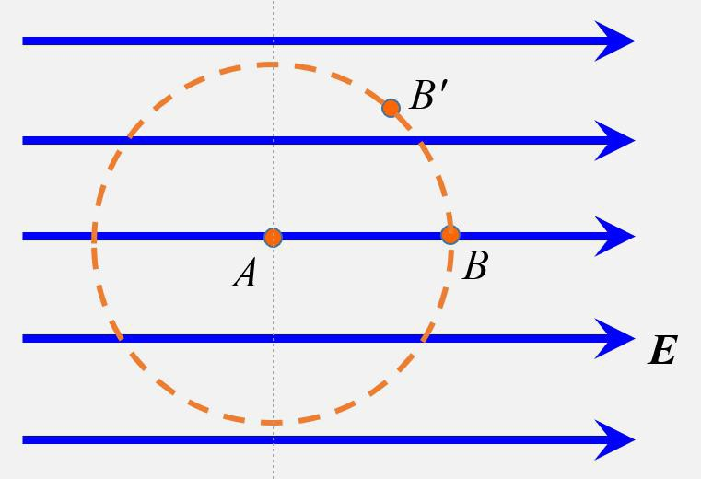
甲同学：
^{W}AB′^{=W}AB^{+ W}BB′
W_{BB′} ≠0
^{∴W}AB′ ^{≠W}AB
甲同学不正确

Slide 28
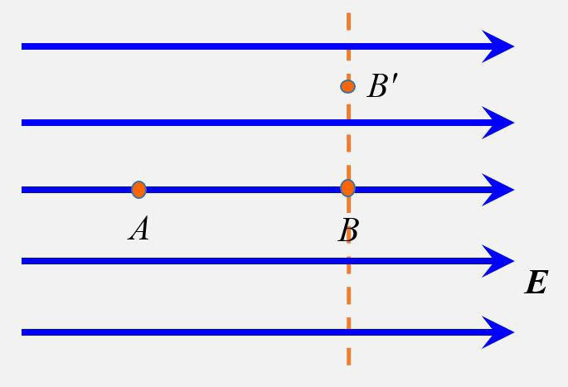
乙同学：
^{W}AB′^{=W}AB^{+ W}BB′ W_{BB′} =0
^{∴W}AB′ ^{=W}AB
乙同学正确

Slide 29


在此面上移动电荷时
等势面
W =0
又 W =qU
∴U=0V
∴此面上各点 间电势相等
B′
B′
B′
A _{B}B
_{E} B

Slide 30
在电场中，电 势相同的各点 构成的面叫做 等势面。
等势面
B′
B′
B′
A _{B}B
_{E} B

Slide 31
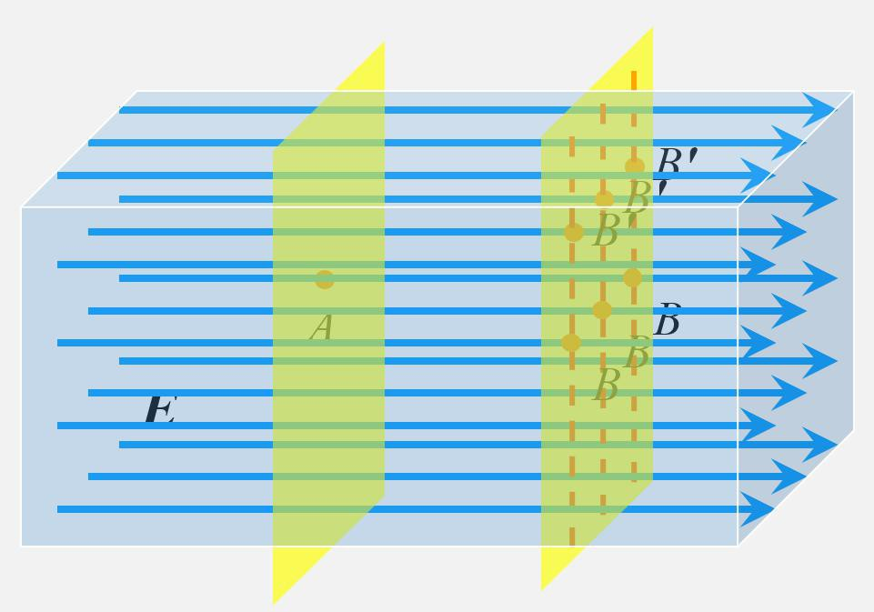
等势面的特点：
等势面
在等势面上移动电荷时，静电力不做功。
电场线跟等势面垂直，且由高电势指 向低电势。

Slide 32

两等势面一定不相交吗？请说明理由。不可以
想一想
交点会同时具 有两个电势值
假设两等势面相交
还有什么命题的证明用过反证法？

Slide 33
1、等势面特点：
等势面
在等势面上移动电荷时，静电力不做功。
电场线跟等势面垂直，且由高电势指 向低电势。
两等势面一定不相交。

Slide 34


做一做
根据正点电荷周围电场线分布，画出等势面。
E

Slide 35
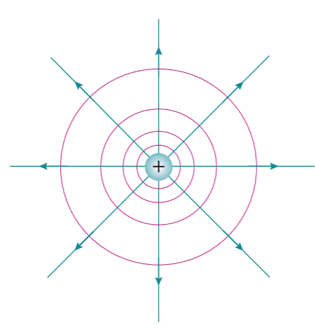












正点电荷等势面分布

Slide 36
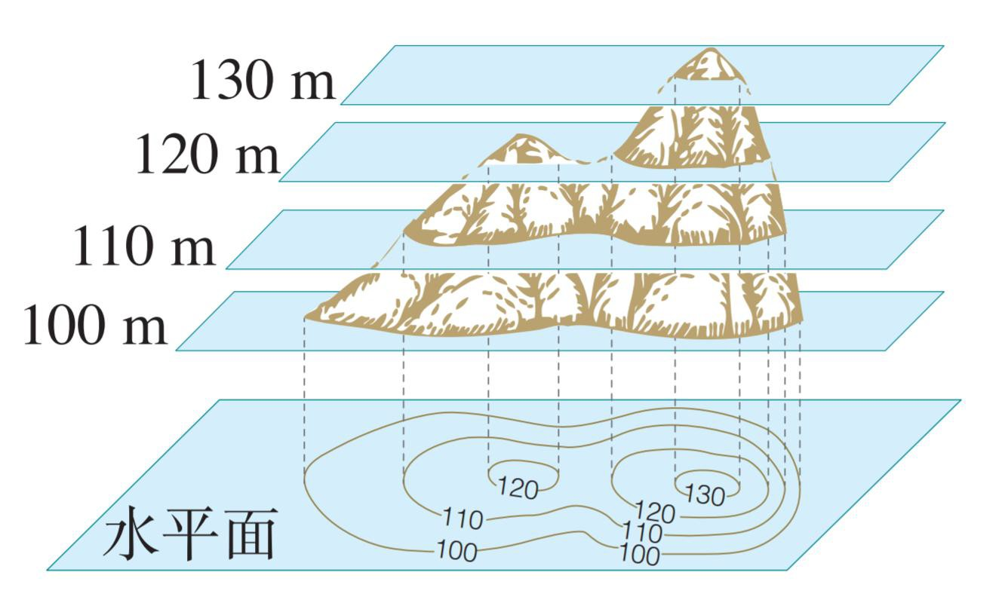
等高线

Slide 37
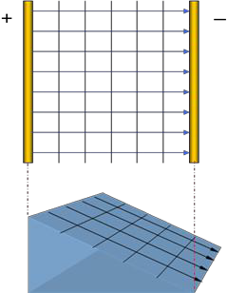
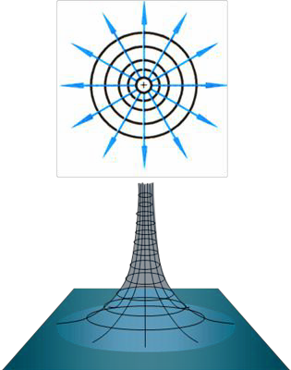
等势面
等高线

Slide 38

课堂小结
物理观念——能量观念
电势能
电 势
U_{AB}=ϕ_{A}－ϕ_{B}
U
₌ ^{W}AB
AB
q
静电力的功
电势差

Slide 39

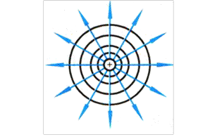
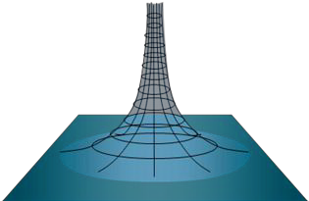
课堂小结
科学思维——类比思想
电 场
W = q(ϕ_{A} −ϕ_{B} )
电 势 差 与 电 势 零 点 选 取 无关
重力场
W = G(h_{A} − h_{B} )
高 度 差 与 高 度 零 点 选 取 无关

